Slide 1
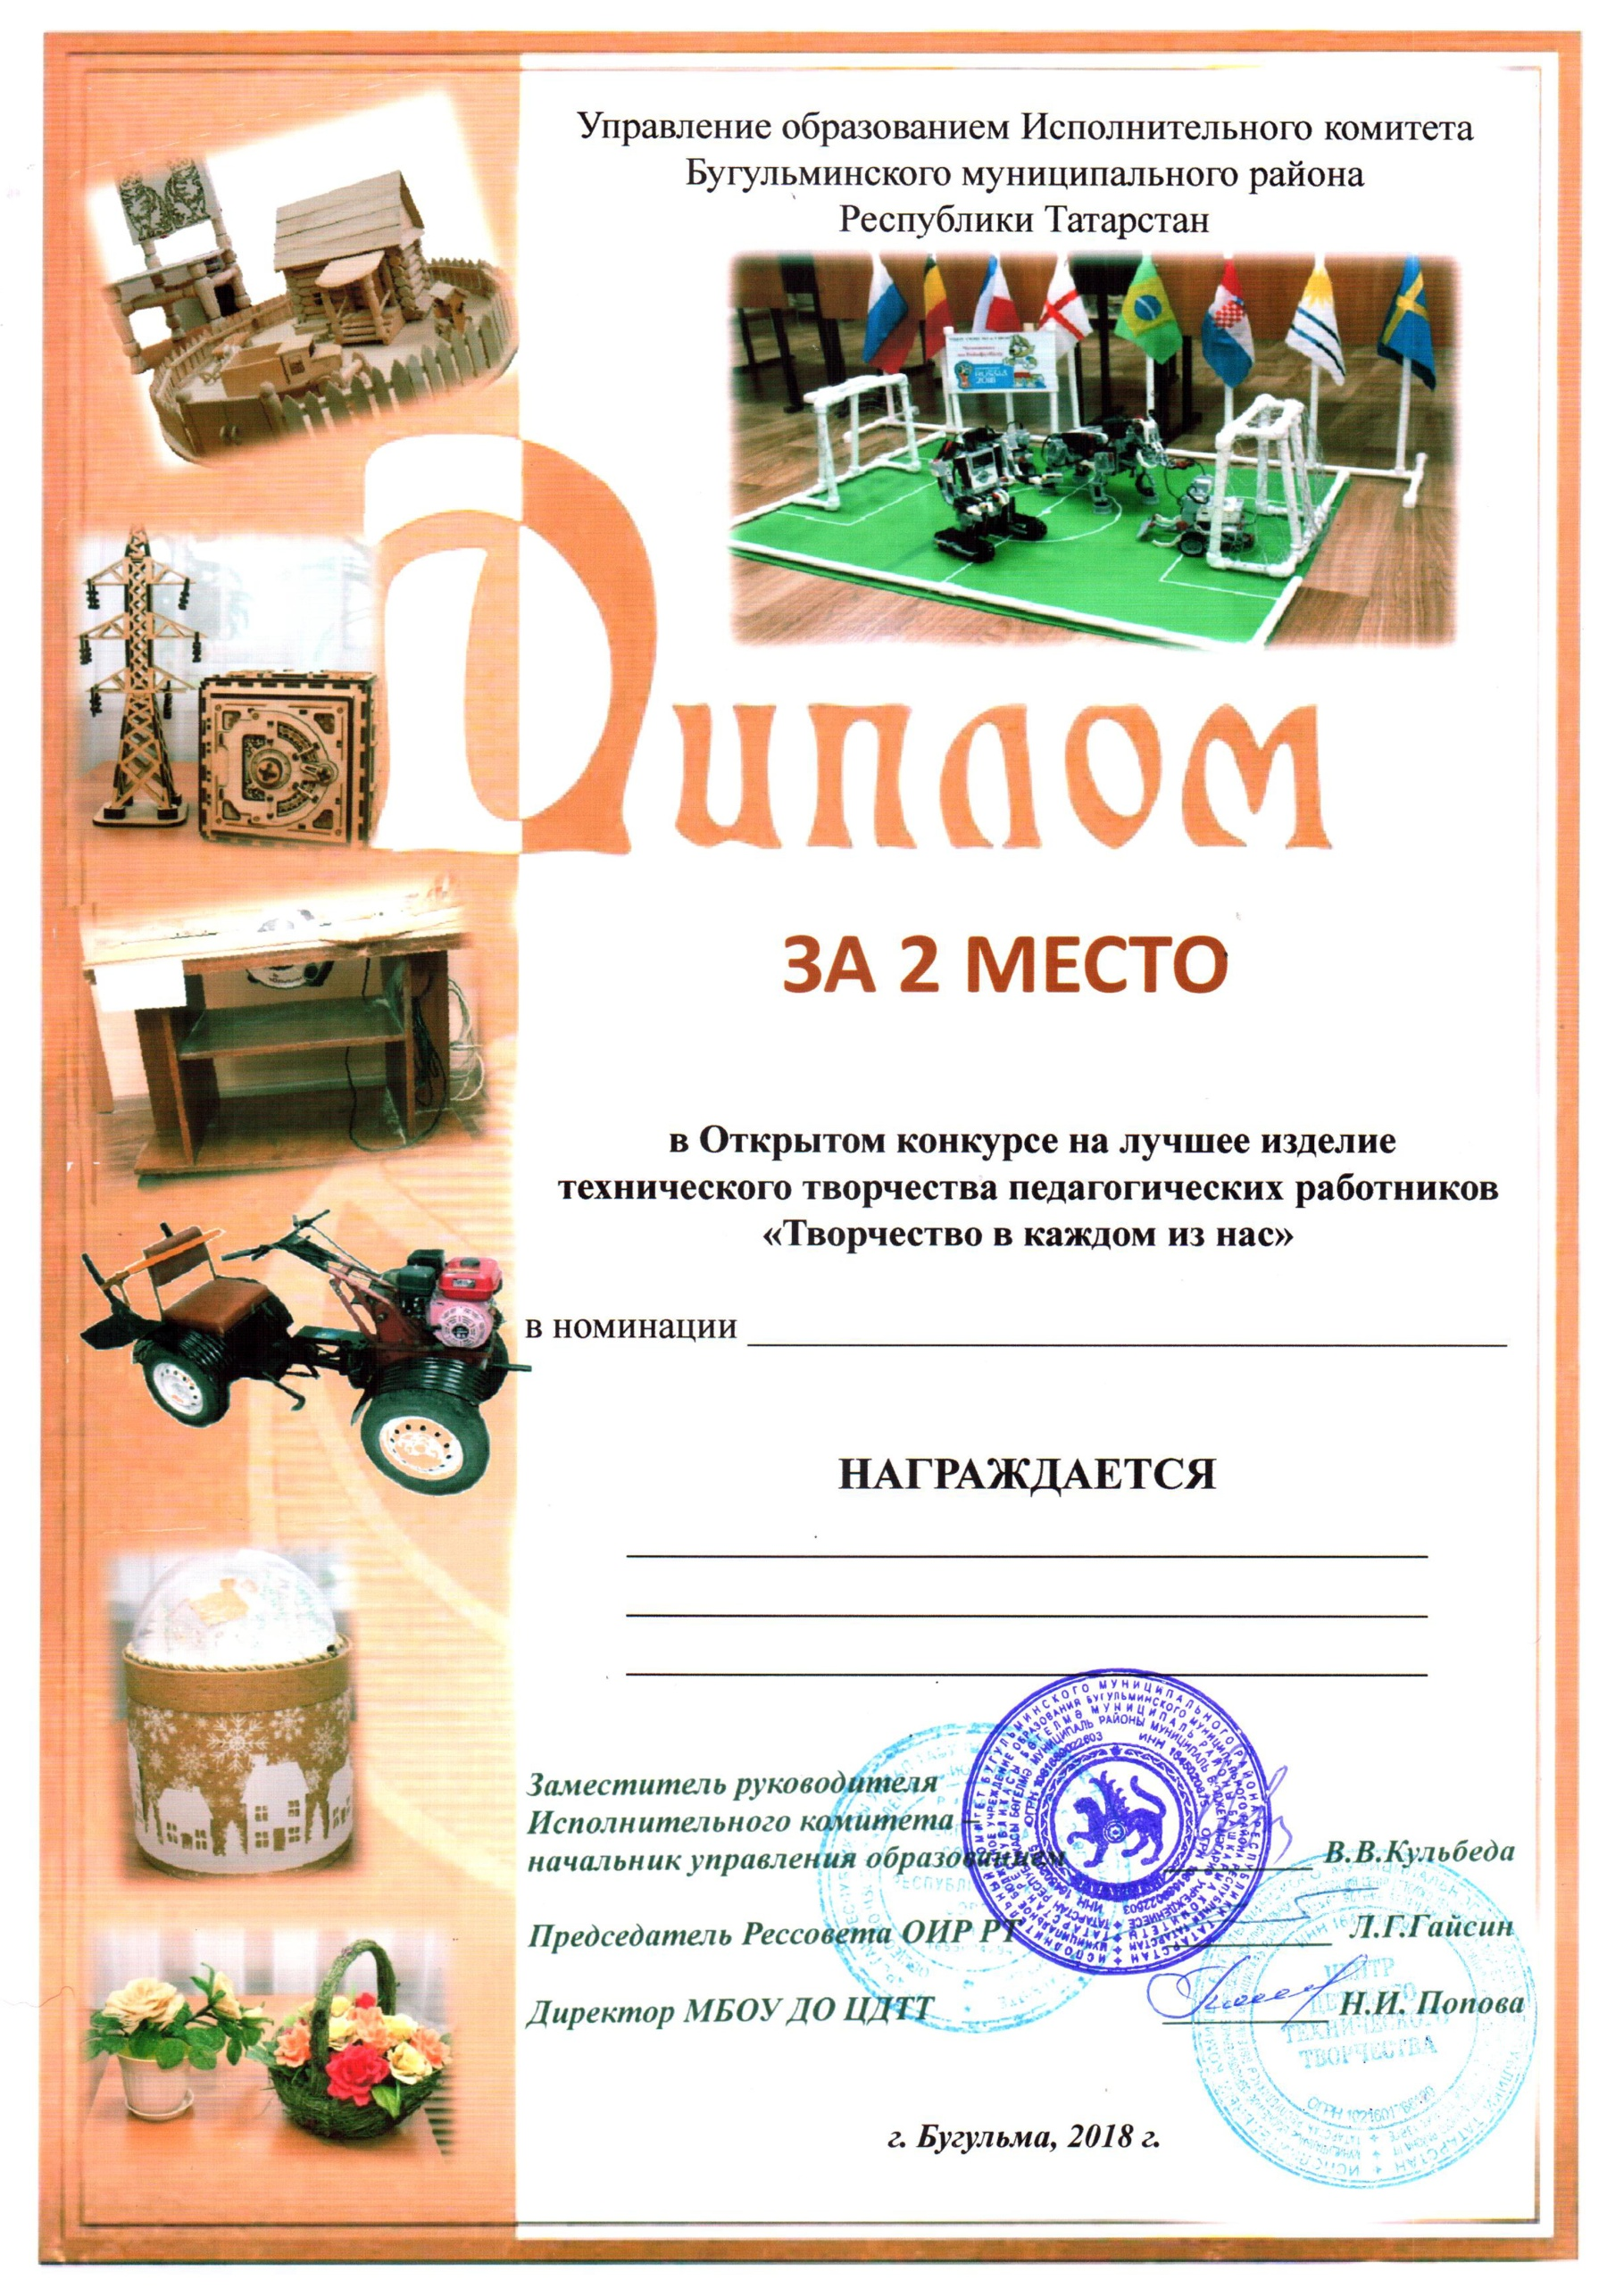
Действующие модели станков, образцы
нестандартного оборудования
Галиев Магсум Максудович
МБО ДО «Центр детского творчества города Азнакаево»

Slide 2
Спортивно-технические модели самолетов, ракет, автомобилей, судов
Хакимова Гюзелия Минсалиховна
МБО ДО «Центр детского творчества
города Азнакаево»

Slide 3
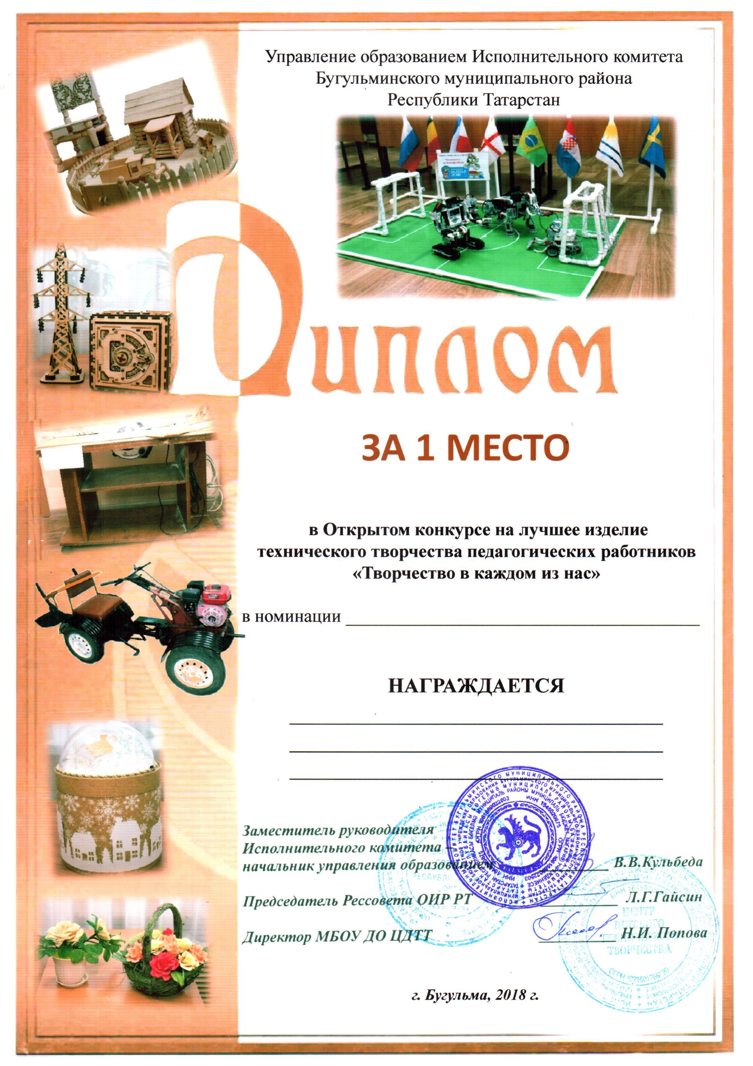
Макеты оборудования кабинетов, оборудование для учебных мастерских и творческих объединений, инструменты
Хазеев Риф Замалетдинович
МБО ДО «Центр детского творчества города Азнакаево»

Slide 4
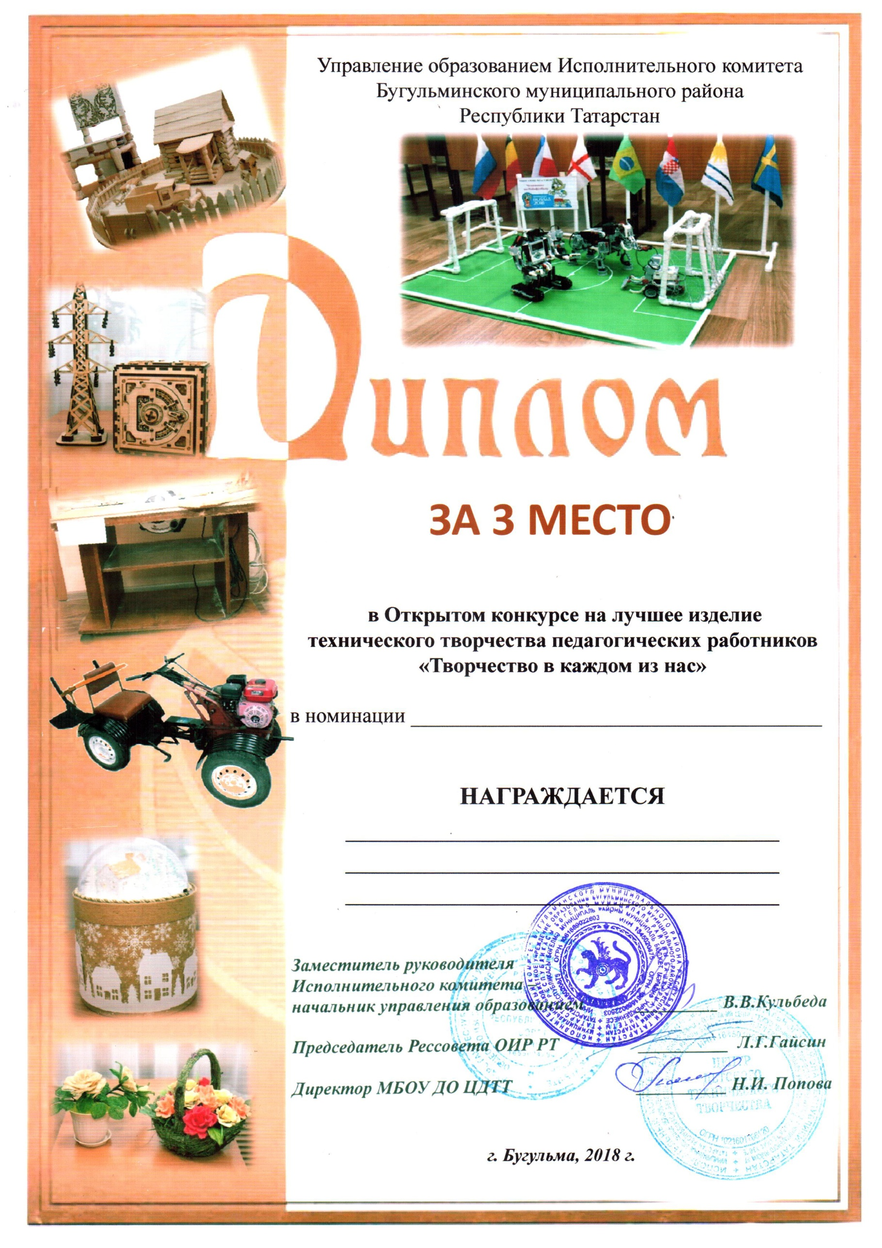
Радиоэлектроника, вычислительная
техника, электроавтоматика
Хакимов Рустам Рашитович
МБО ДО «Центр детского творчества города Азнакаево»

Slide 5
Изделия из дерева, мебель
Усманов Айдар Шагалиевич
МБО ДО «Центр детского творчества города Азнакаево»

Slide 6
Изделия из дерева, мебель
Ключников Сергей Борисович
МБО ДО «Центр детского творчества города Азнакаево»

Slide 7
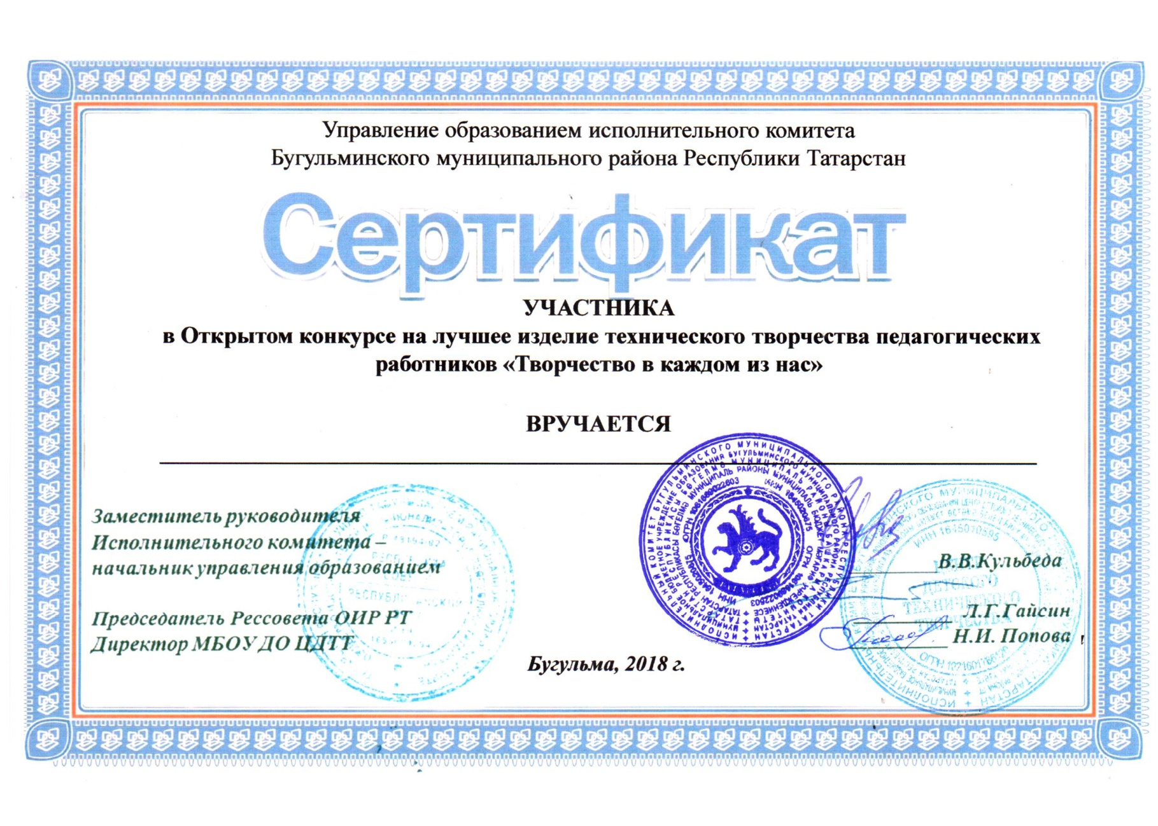
Кострову Р.В. МБОУ ДО ЦДТТ .Бугульма
Галиевой Л.Р. МБО ДО «Центр детского творчества города Азнакаево»

